Slide 1
Организационное и методическое сопровождение образовательных организаций по введению обновленных федеральных государственных образовательных стандартов и формированию функциональной грамотности обучающихся
Алексеева Татьяна Георгиевна,
начальник управления общего образования

Slide 2
Последовательность действий по введению ФГОС
Класс | 1 | 2 | 3 | 4 | 5 | 6 | 7 | 8 | 9
2022/2023 учебный год
2023/2024 учебный год
2024/2025 учебный год
2025/2026 учебный год
2026/2027 учебный год
 |  |  |  |  |  | Обществозна-ние | Физика, информатика | Химия, ОБЖ
Обязательное введение ФГОС
Рекомендуемое введение ФГОС
Введение ФГОС по мере готовности

Slide 3
Поддержка введения обновленных ФГОС
Сделано | На стадии завершения | Планируется
Федеральные государственные образовательные стандарты начального общего и основного общего образования Примерные рабочие программы по учебным предметам Универсальные кодификаторы | Методические рекомендации по введению ФГОС Типовой план введения ФГОС в субъекте Российской Федерации ПООП Примерные рабочие программы углубленного уровня Утверждение нового порядка формирования ФПУ Методические рекомендации по внеурочной деятельности Типовой комплект методических документов | Экспертиза УМК на соответствие обновленным ФГОС Утверждение обновленного ФПУ
https://edsoo.ru/

Slide 4
Первоочередные мероприятия по введению обновленных ФГОС в Республике Татарстан с 01.09.2022г.
1.Создана рабочая группа по подготовке к введению ФГОС НОО и ООО (МОиН РТ, ИРО РТ, ЦНППМ, ММС)
2. Созданы республиканские учебно-методические объединения (РУМО) на базе ИРО РТ и ЦНППМ КФУ
3. Провести самодиагностику готовности к введению обновленных ФГОС и анализ рабочих программ (в настоящее время 50 школ РТ апробируют рабочие программы)
4. С марта по май 2022г. необходимо обновить основные образовательные программы
(Примерные основные образовательные программы будут на сайте Минпросвещения РФ в декабре 2021г.)
5. Необходимо организовать:
Информационно-консультационное сопровождение
Учебно-методическое сопровождение
Научно-методическое сопровождение
Повышение квалификации педагогических работников и управленческих кадров

Slide 5
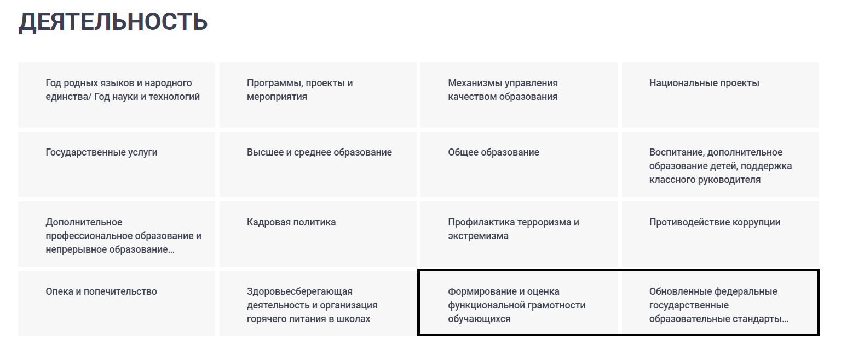
Вкладки на сайте МОиН РТ

Slide 6
Повышение квалификации работников образования по введению обновленных ФГОС НОО и ООО
I. Повышение квалификации руководителей и специалистов ИРО/ЦНППМ – ноябрь-декабрь 2021 г., очно-заочно, 42ч. (проводит Академия Минпросвещ. РФ)
II. Повышение квалификации методистов муниципальных методических служб – январь-февраль 2022г., очно-заочно, 36ч. (проводит Академия Минпросвещ. РФ)
III. Повышение квалификации руководителей образовательных организаций - январь-февраль 2022г., 36ч. (проводит Академия Минпросвещения РФ)
IV. Повышение квалификации учителей-предметников – март-апрель 2022г., 36ч. (проводит ИРО РТ по программе Академии Минпросвещения РФ)

Slide 7
Функциональная грамотность
Функциональная грамотность – способность решать учебные задачи и жизненные проблемные ситуации на основе сформированных предметных, метапредметных и универсальных способов деятельности | Нормативно-правовые акты
 | Указ Президента РФ от 7 мая 2018 г. № 204 «О национальных целях и стратегических задачах развития Российской Федерации на период до 2024 года» Указ Президента Российской Федерации от 21 июля 2020 г. № 474 «О национальных целях развития Российской Федерации на период до 2030 года» Распоряжение Минпросвещения России от 12.01.2021 № Р-6 «Об утверждении методических рекомендаций по созданию и функционированию в общеобразовательных организациях, расположенных в сельской местности и малых городах, центров образования естественно-научной и технологической направленностей» Приказ Минпросвещения России от 31 мая 2021 № 286 «Об утверждении федерального государственного образовательного стандарта начального общего образования» Приказ Минпросвещения России от 31 мая 2021 № 287 «Об утверждении федерального государственного образовательного стандарта основного общего образования»

Slide 8
ЭЛЕКТРОННЫЙ БАНК ЗАДАНИЙ
для оценки функциональной грамотности обучающихся
Институт
стратегии развития образования РАО
Федеральный институт цифровой трансформации в сфере образования
создание
образовательного
контента
техническая поддержка
методическая поддержка
технологическое развитие
Единая точка входа: https://fg.resh.edu.ru/
Вход учителей осуществляется только с использованием
учетной записи портала «Российская электронная школа»

Slide 9

Использование банка заданий для оценки функциональной грамотности
Показатель | За период с 08.11.2021 по 14.11.2021 | За период с 15.11.2021 по 21.11.2021 | За период с 22.11.2021 по 28.11.2021
Количество организаций, создавших мероприятия | 1 999 | 2 443 | 2 412
Количество учителей, создавших работы | 3 573 | 4 552 | 4 190
Количество созданных работ | 6 567 | 8 166 | 6 849

Slide 10
Рейтинг субъектов РФ по доле (%) обучающихся, завершивших тестирование
Субъект РФ | Количество организаций, создавших мероприятия | % обучающихся, завершивших тестирование
Новгородская область | 65 | 66,78%
Псковская область | 132 | 63,31%
Нижегородская область | 159 | 61,30%
Воронежская область | 588 | 61,09%
Ямало-Ненецкий АО | 68 | 58,59%
Приморский край | 438 | 58,26%
Калининградская область | 108 | 58,00%
Челябинская область | 124 | 57,12%
Пермский край | 114 | 57,00%
Калужская область | 147 | 56,31%
за период с 01.09.2021 по 22.11.2021

Slide 11

Рейтинг субъектов РФ по доле (%) проверенных работ учителями
Субъект РФ | Количество организаций, создавших мероприятия | % проверенных работ учителями от числа завершенных работ обучающимися
Псковская область | 132 | 97,82%
Нижегородская область | 159 | 91,40%
Приморский край | 438 | 90,49%
Челябинская область | 124 | 88,37%
Кемеровская область | 167 | 82,22%
Калининградская область | 108 | 80,08%
Ямало-Ненецкий АО | 68 | 76,72%
Новгородская область | 65 | 73,77%
Сахалинская область | 81 | 73,54%
Омская область | 165 | 73,53%
за период с 01.09.2021 по 22.11.2021

Slide 12
Анализ планов субъектов РФ на предмет наличия мероприятий по направлениям функциональной грамотности
Организационно-управленческая деятельность
II. Работа с педагогами и образовательными организациями
III. Работа с обучающимися

Slide 13
Направление плана «работа с педагогами и образовательными организациями»
Мероприятия по повышению квалификации педагогов по вопросам формирования и оценки функциональной грамотности обучающихся по направлениям
Мероприятия по совершенствованию и организации методической поддержки педагогов и образовательных организаций по вопросам формирования и оценки функциональной грамотности обучающихся
Мероприятия по обсуждению и распространению эффективных практик по формированию и оценке функциональной грамотности обучающихся
Мероприятия по разработке научно-методического обеспечения по формированию и оценке функциональной грамотности обучающихся
Наиболее исчерпывающий план мероприятий в следующих регионах:
Пензенская область
Республика Татарстан
Республика Мордовия
Смоленская область
Свердловская область
Тюменская область
Удмуртская область
Иркутская область
Ямало-Ненецкий автономный округ

Slide 14
Первоочередные мероприятия по формированию функциональной грамотности
1.Обеспечить реализацию Комплекса мер по развитию ФГ обучающихся Республики Татарстан на 2021-2022 учебный год (приказ МОиН РТ от 17.09.2021 №под-1198/21)
2.Продолжить повышение квалификации педагогических работников и управленческих кадров по ФГ
3. Системно использовать электронный банк заданий по оценке функциональной грамотности обучающихся (в урочное и внеурочное время)
4.Активизировать работу учителей и образовательных организаций по использованию электронного банка заданий по оценке функциональной грамотности
на портале https://resh.edu.ru/
(Вход педагогов осуществляется только с использованием учетной записи портала «Российская электронная школа» /РЭШ/, в связи с чем необходима предварительная регистрация на этом портале)
5. Провести самоанализ формирования функциональной грамотности обучающихся 8-9 классов в республике в течение учебного года

Slide 15
Спасибо за внимание!
Игътибарыгыз өчен рәхмәт!

